Slide 1

KRONIKY V POZDNÍ ANTICE teoretický úvod
Přechodné období mezi antikou a středověkem seminář
Mgr. Silvie Šimordová

Slide 2
Definice
kroniky jsou novým žánrem pozdě antické historiografické literatury
svou strukturou jsou jim podobné ANÁLY, přímo ale s jejich vznikem nesouvisí
kronikářský žánr přežil období antiky a ve středověku se stal dominantním typem historio-grafické literatury

Slide 3
Charakteristiky
ve své původní podobě pozdně antické kroniky splňovaly ve větší či menší míře tato čtyři kritéria:
  chronologické uspořádání
  jednoduchý styl
  universalismus
  víra v prozřetelnost

Slide 4
Chronologické uspořádání
u prvních kronik byla chronologie nejen prostředkem, jak text uspořádat, ale i vlastním cílem vzniku textu
pro pozdější kroniky má chronologie hlavně význam strukturální
kroniky se v otázce času řídí Biblí, počátek vyprávění bývá kladen k okamžiku Stvoření
existovaly dvě hlavní koncepce periodizace - „posloupnost říší“ a dělení na šest věků podle šesti dnů Stvoření

Slide 5
Jednoduchý styl
tento žánr postrádá literární ambice
jazyková strohost propůjčuje kronikám neosobní charakter a zdání objektivity
jednoduchost se volí také ve způsobu líčení jednotlivých událostí, které se nekritizují ani nerozebírají

Slide 6
Universalismus
universalisticky pojednaná historie stojí v kontrastu k dějinám národním, regionálním či zaměřeným na vybrané události či jedince
křesťanství říká, že celý svět a všem v něm je dílem jediného Boha, tvoří jednotu a existují tedy jen jedny dějiny
u kronik můžeme mluvit o třech aplikacích universalismu – časové, místní a tematické

Slide 7
Víra v Prozřetelnost
v očích křesťanských autorů je Bůh, který svou Prozřetelností řídí všechno dění, hlavím hybatelem dějin
víra v boží Prozřetelnost se v kronikách projevuje třemi způsoby:
  povědomí o tom, že dějiny se odehrávají podle předem daného pořádku či plánu
  jednotlivé historické události jsou nástroje Boží spravedlnosti
  zázraky jsou běžnou součástí dějin

Slide 8
kladná událost + dobrý člověk = odměna od Boha
záporná událost + špatný člověk = trest Boží
záporná událost + dobrý člověk = zkouška víry
kladná událost + zlý člověk = nástroj Božího hněvu nebo „neznalost“

Slide 9
Počátky kronikářského žánru
první kronika se objevila na počátku 4. století n.l.
vznikla v rámci apologetické křesťanské literatury (pozdější kroniky toto zaměření ztrácí)
jejím účelem bylo dokázat, že židovsko-křesťanská tradice je stejně dlouhá a hodnověrná jako historie jiných kultur

Slide 10
Eusebios z Kaisareje
narodil se mezi lety 260-265, zemřel roku 339
většinu života žil v Kaisareji, od roku 313 tam byl biskupem
aktivně se podílel na dění v církvi a byl literárně činný
nejvýznamnějším spisem jsou Církevní dějiny
na počátku 4. století sepsal první kroniku – má dvě části, dějiny vybraných národů a srovnávací chronologické tabulky

Slide 11
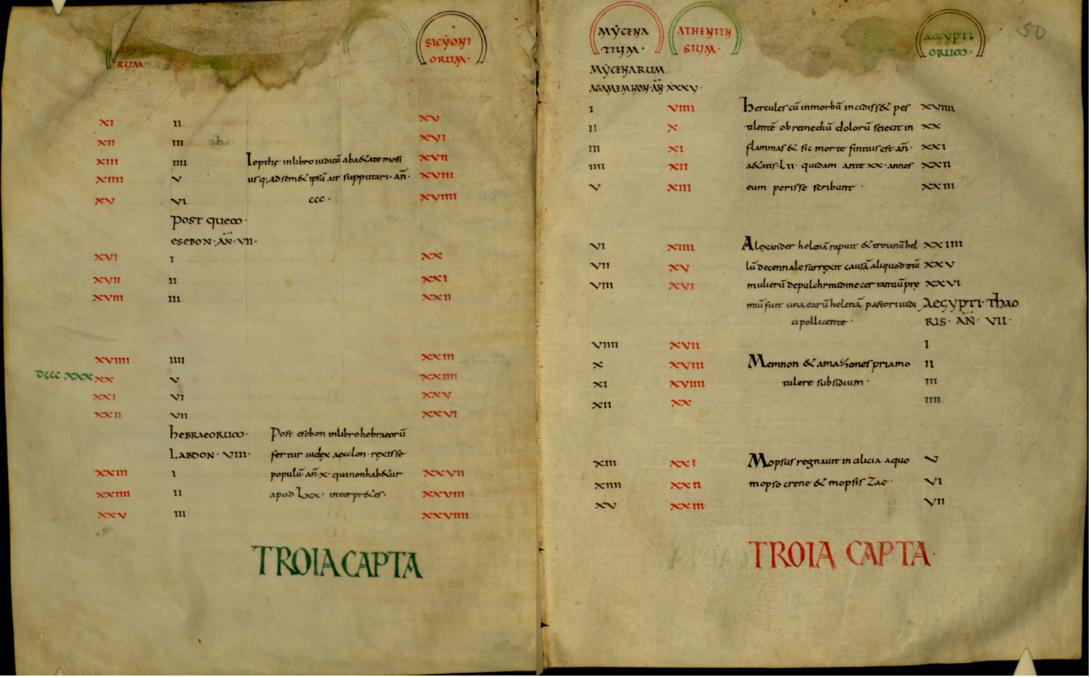

Slide 12
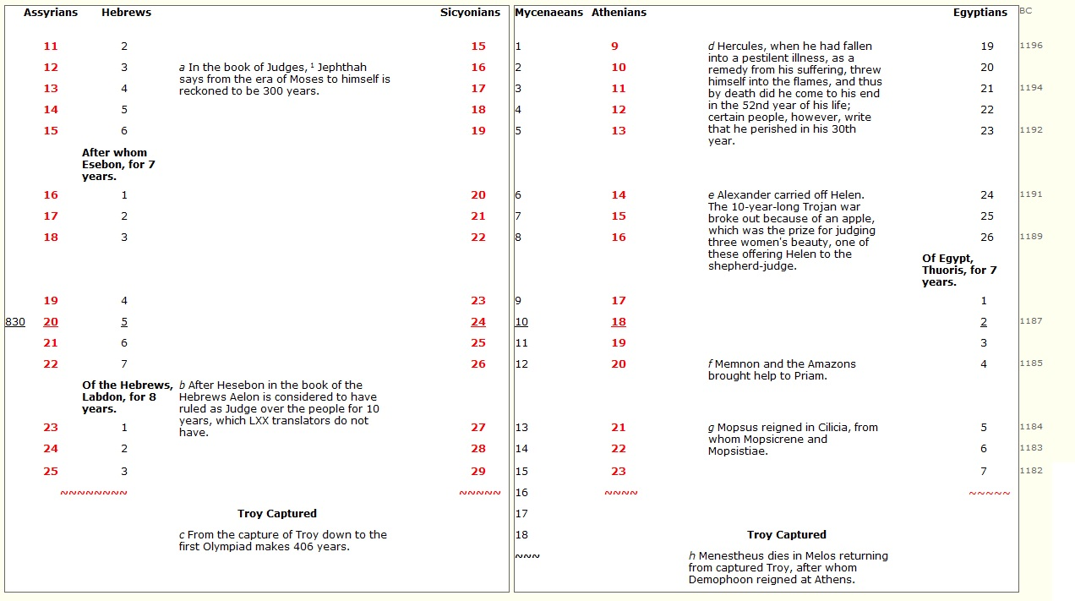

Slide 13
Sv. Jeroným
narodil se roku 347 ve Stridoně, zemřel 420 v Betlémě
je autorem nejznámnějšího latinského překladu Bible – Vulgaty
do latiny přeložil také Eusebiovu kroniku, její druhou část; text při tom výrazně upravil a doplnil

